Slide 1
Discovery služby a souborný katalog
Petra Šťastná
Národní knihovna ČR

Slide 2
Co je discovery služba?
Jednotný přístup ke všem zdrojům knihovny
Jednotné vyhledávací rozhraní
Centrální index
COUFALOVÁ, Jindřiška; KOŠŤÁLOVÁ, Karolína; ŠŤASTNÁ, Petra. Zkušenosti služeb Národní knihovny s centrálními indexy a web-scale discovery systémy. Knihovna plus [online]. 2012, č. 1 [cit. 2014-06-02]. Dostupný z WWW: <http://knihovna.nkp.cz/knihovnaplus121/coufal.htm>. ISSN 1801-5948.

Slide 3
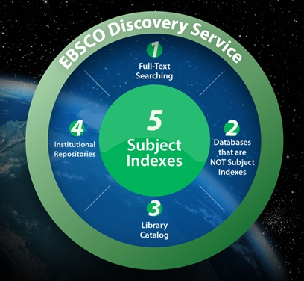
EBSCO Discovery Service (EDS)
Plnotextové databáze
Bibliografické databáze
Katalogy knihoven
Institucionální repozitáře
Předmětové rejstříky

Slide 4





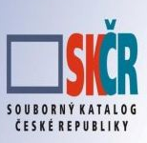

Co je v EDS pro NK?
Plnotextové licencované databáze
Bibliografické licencované databáze
Katalog NK ČR – báze NKC
Souborný katalog – báze SKC
Digitální knihovna Kramerius

Slide 5
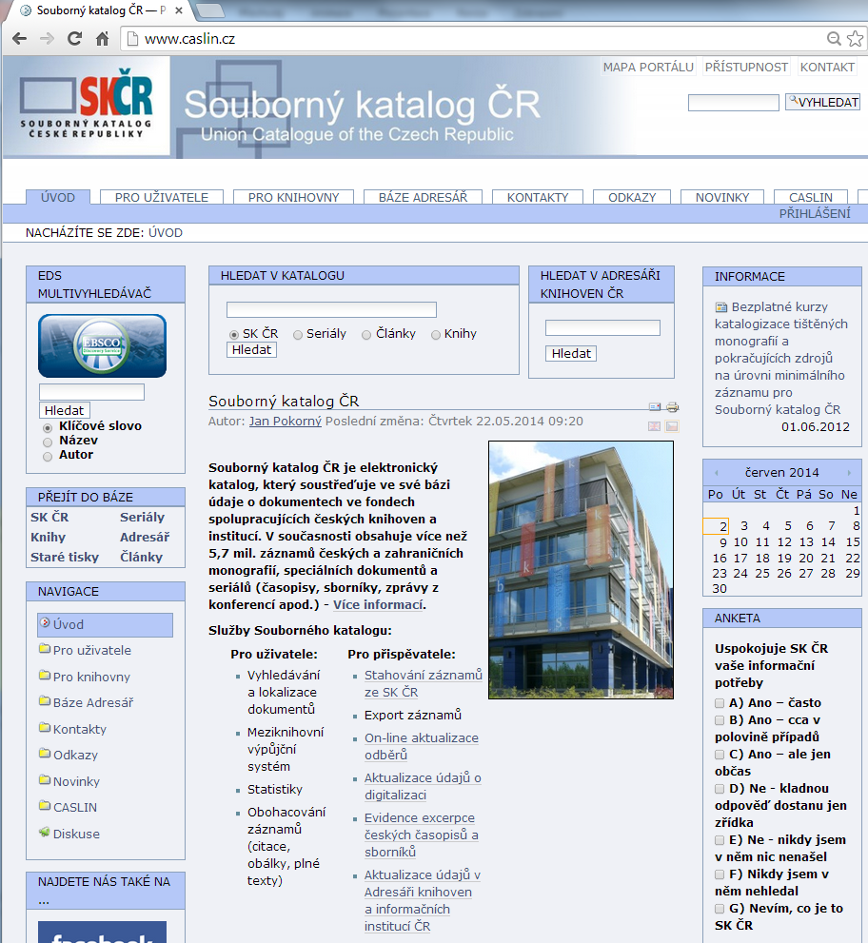
EDS a Souborný katalog ČR
2011 – implementace SKC do EDS (zkušební provoz EDS v NK ČR)
2012 – ostrý provoz EDS
Vyhledávací okno na stránkách Souborného katalogu ČR

Slide 6
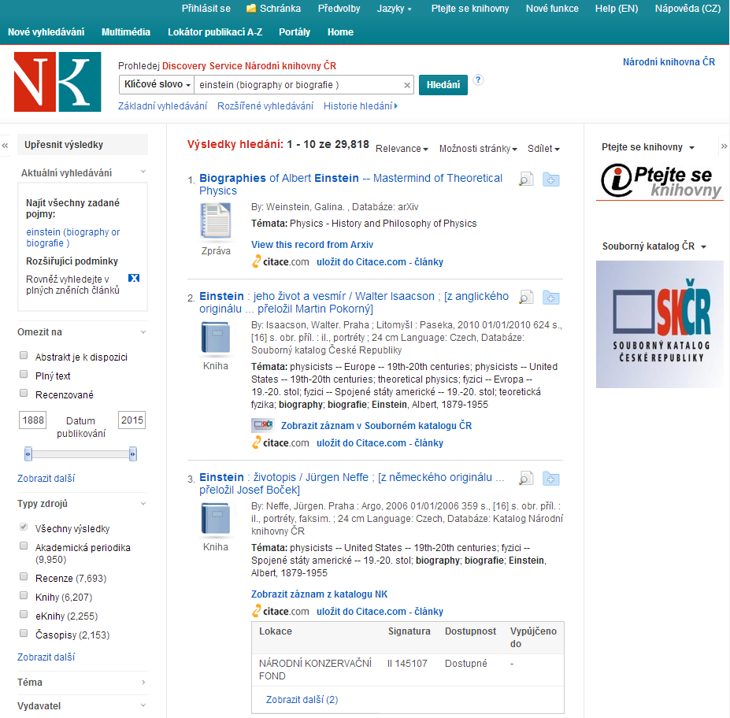
Příklad vyhledávání
Životopis Alberta Einsteina
Záznam z volně dostupného zdroje
Záznam ze SKC
Záznam z NKC

Slide 7
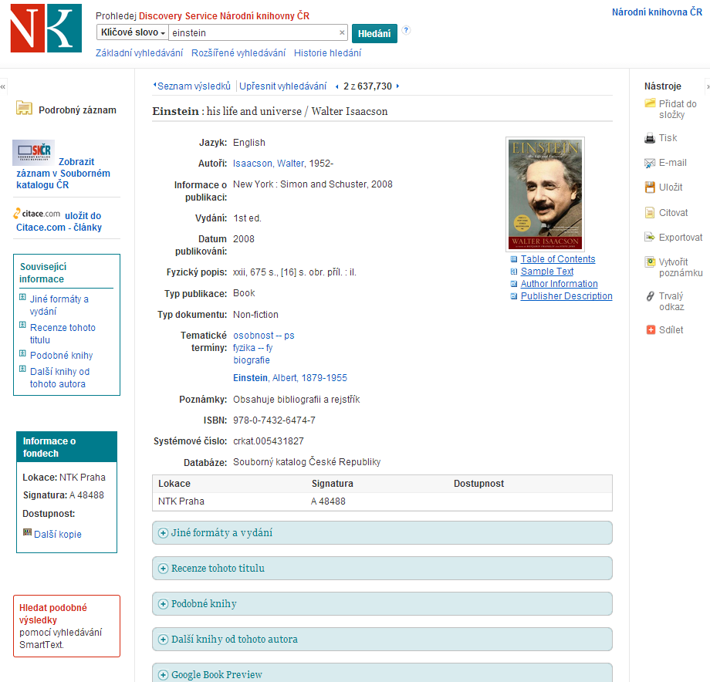
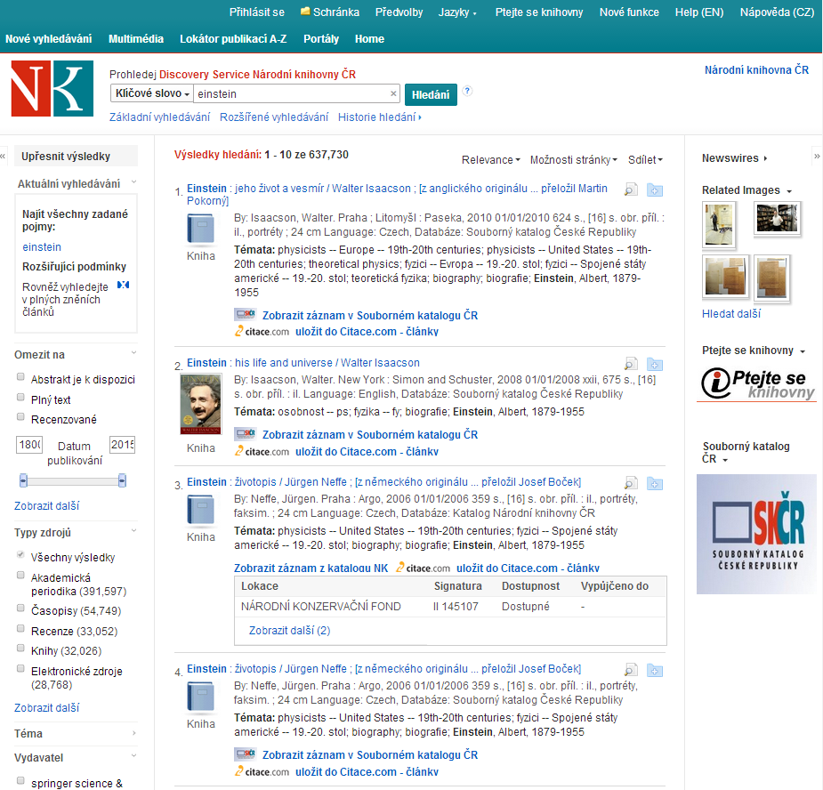
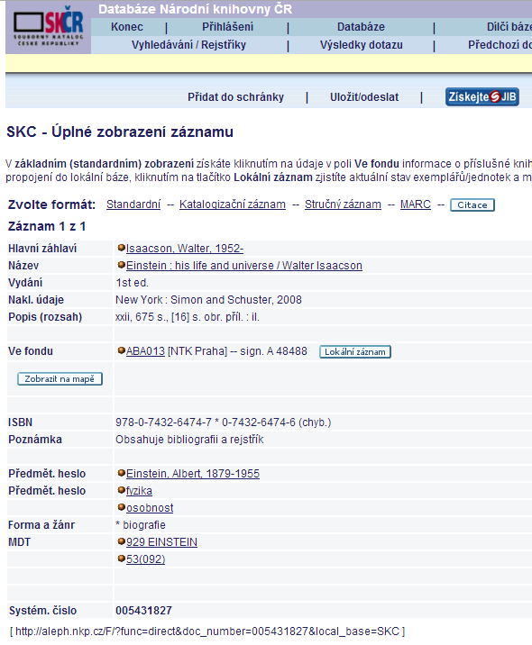
Příklady vyhledávání

Slide 8
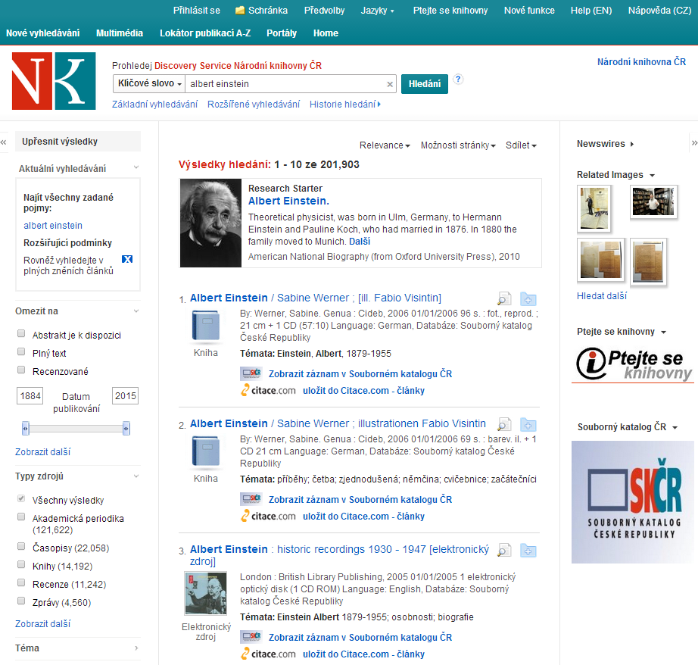
Příklad vyhledávání

Slide 9
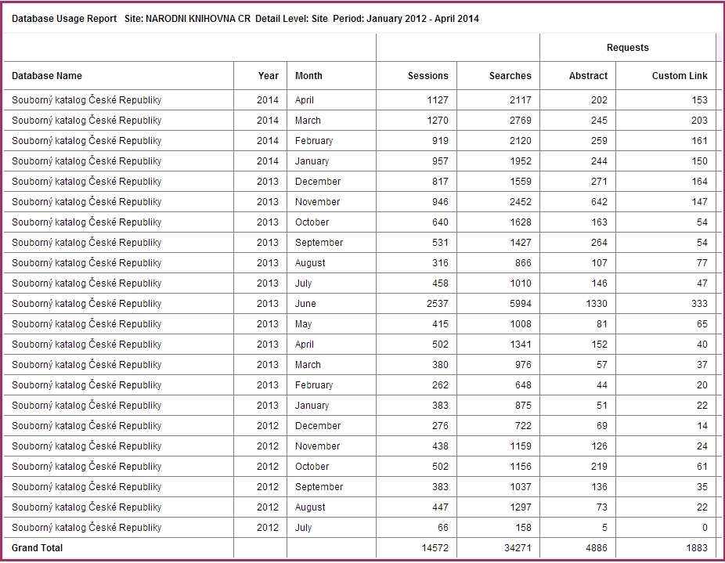
EDS a SKC - statistika

Slide 10
Děkuji za pozornost
petra.stastna@nkp.cz

